Slide 1

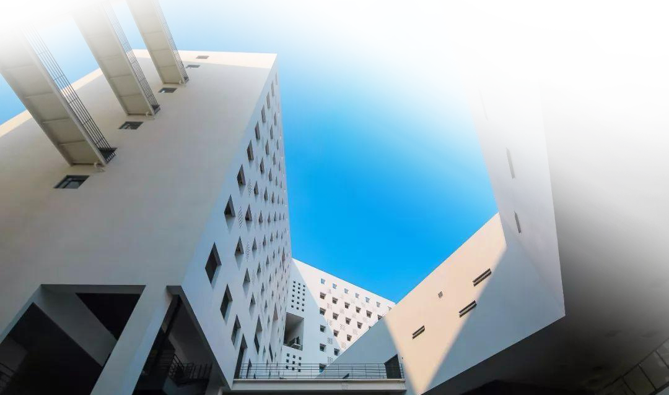
计算机网络
Computer Network
汇报人
邹永攀
日期
2024年6月24日
Computer Network Curriculum

Slide 2
上章总结
标准分类IP地址（二级结构）
A/B/C/D/E五类标准IP地址的划分
某些特殊IP地址的作用
子网划分的原因
IP地址
划分子网IP地址（三级结构）
子网划分的方式（子网掩码、子网IP）
不均等子网划分
CIDR IP地址（二级结构）
引入CIDR的原因
CIDR划分子网的方式
重难点
NAT地址转换技术
分组头长度、总长度
IP分组头格式及各数据域的含义
生存时间、头校验和
网络层
IP分组
怎么计算
IP分组的分段与组装
标识、标志、段偏移
基本概念（路由、网关、跳数等）
路由算法
路由选择算法和路由表
路由信息协议RIP
内部网关协议IGP
最短路径优先协议OSPF
路由协议
重难点
外部网关协议EGP（BGP协议）
协议的作用
互联网控制报文协议ICMP
差错报文
补充协议
协议的分类
地址解析协议ARP
查询报文

Slide 3
本章概览
链路、数据链路
基本概念
物理链路、逻辑链路、通路
比特流、帧、IP分段、TCP包、数据
数据链路层
透明传输、寻址
奇偶校验码
检错码
校验和
差错控制
CRC校验码
纠错码
主要功能
帧同步
单帧停止等待协议
拉回重发协议（GBN）
流量控制
连续发送ARQ协议
滑动窗口协议
选择重发协议（SR）
链路管理
介质访问控制（CSMA/CD）
Notes:
只关注链路层的核心功能： 差错控制和流量控制，只要求掌握检错码

Slide 4
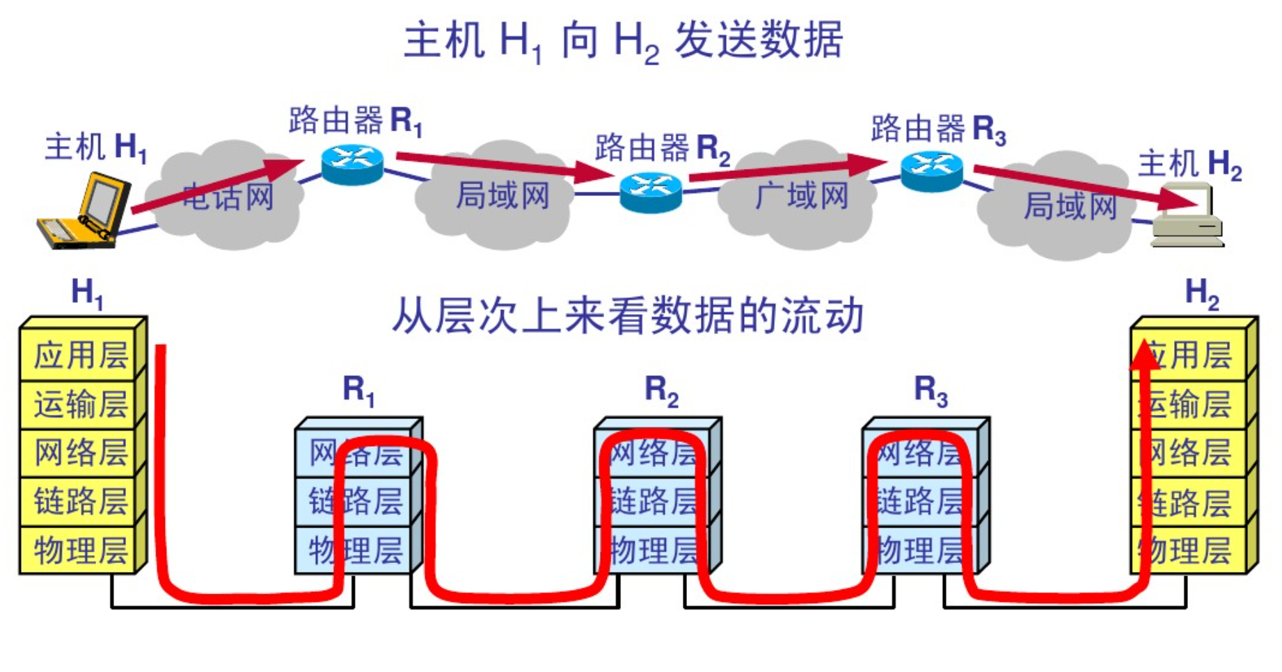
5.0 引言-链路层基本概念
5.0.1 链路层的功能与定位

Slide 5
5.0 引言-链路层基本概念
5.0.1 链路层的功能与定位
数据链路层传送的是帧
主机 A
主机 B
网络层
IP 数据报
IP 数据报
装入
取出
链路层
帧
帧
物理层
1010… …0110
1010… …0110
链路
主机 A
(a)
结点 B
发送
接收
链路层
帧
帧
链路
(b)

Slide 6
5.0 引言-链路层基本概念
5.0.1 链路层的功能与定位
帧开始
IP 数据报
帧结束
开始
发送
帧首部
帧的数据部分
帧尾部
≤ MTU
数据链路层的帧长
封装成帧(framing)就是在一段数据的前后分别添加首部和尾部，然后就构成了一个帧。确定帧的界限
首部和尾部的一个重要作用就是进行帧定界

Slide 7
5.0 引言-链路层基本概念
5.0.1 链路层的功能与定位
类比：旅行社组织游客从 “深圳 ” 到 “漓江”旅游，经过3段旅程
游客：数据报
旅行社：路由协议—网络层
运输区段：通信链路
运输方式：数据链路层协议，如汽车、飞机和火车—数据链路层
深圳
桂林
阳朔
漓江
A
A1
B1
B
飞机 火车 汽车

Slide 8
5.0 引言-链路层基本概念
5.0.1 链路层的功能与定位
保证数据传输的有效、可靠
差错检测与控制
流量控制与拥塞控制
链路管理：数据链路建立、维持和释放
帧同步：准确区分数据帧开始和结束
寻址：保证每帧都能送到正确的目的站
透明传输：保证所有数据比特组合，都应当能够在链路上传送
将有差错的物理线路改进成逻辑上无差错的数据链路，向网络层提供高质量的服务
Notes:
可靠指的是 有两个机制

Slide 9
5.0 引言-链路层基本概念
5.1.1 链路与数据链路
链路：一条点到点的物理线路（中间没有任何其它交换结点），也叫物理链路
数据链路：物理线路/传输设备+规程（软硬件）保证数据传输正确性，也叫逻辑链路
通路：由许多链路串接而成（链路是通路的组成部分）
物理链路与数据链路的关系

Slide 10
5.0 引言-链路层基本概念
5.1.1 链路与数据链路
物理层：为数据传输提供所需要的物理链路。
数据链路层：将数据从物理链路的一个节点传送到下一个节点
不同的链路采用不同的链路层协议，提供的服务不同
网络层：将数据从数据链路的源主机传送到目的主机
能够在各段链路层提供异构服务的情况下，完成端到端的工作
深圳
桂林
阳朔
漓江
A
A1
B1
B
飞机 火车 汽车

Slide 11
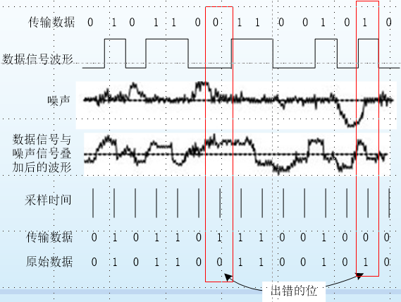
5.1 差错产生与控制
5.1.1 差错产生原因
信源
信道
信宿
数据
噪声
数据+噪声
Notes:
背景噪声和突击噪声 ：背景噪声无法消除

Slide 12
5.1 差错产生与控制
5.1.1 差错产生原因
在物理通信线路上传输数据信号一定存在差错（收发数据不一致！）
在原始、有差错物理线路上层，采取差错检测、差错控制等方法，将物理线路改造成无差错的数据链路（向网络层提供高质量服务）
物理层以上各层都有改善数据传输质量责任，数据链路层差错控制最重要

Slide 13
5.1 差错产生与控制
5.1.1 差错产生原因
信源
信道
信宿
数据
噪声
数据+噪声
白噪声
冲击噪声

Slide 14
5.1 差错产生与控制
5.1.1 差错产生原因
根本原因：噪声
类型：
热（白）噪声：由热噪声引起的差错是随机差错，或随机差错。是由电子热运动引起的，具有“幅度小，不能够消除”等特点
冲击噪声：引起的差错是突发差错，具有“呈突发状，常由外界因素引起，幅度可能相当大，无法靠提高信噪比来避免”，是主要差错原因

Slide 15
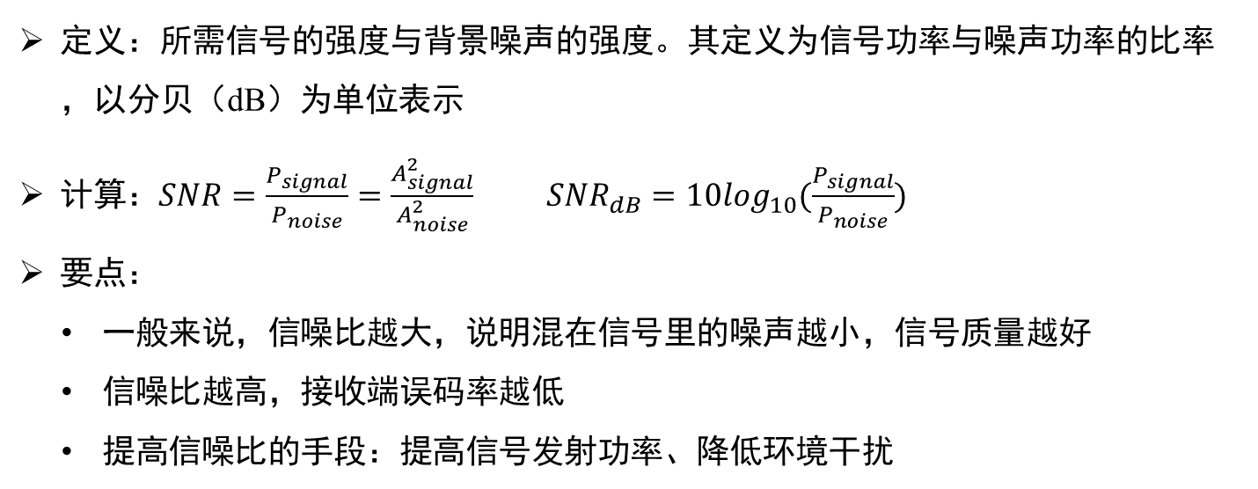
5.1 差错产生与控制
5.1.2 差错的度量-信噪比（Signal-to-noise ratio，SNR）

Slide 16
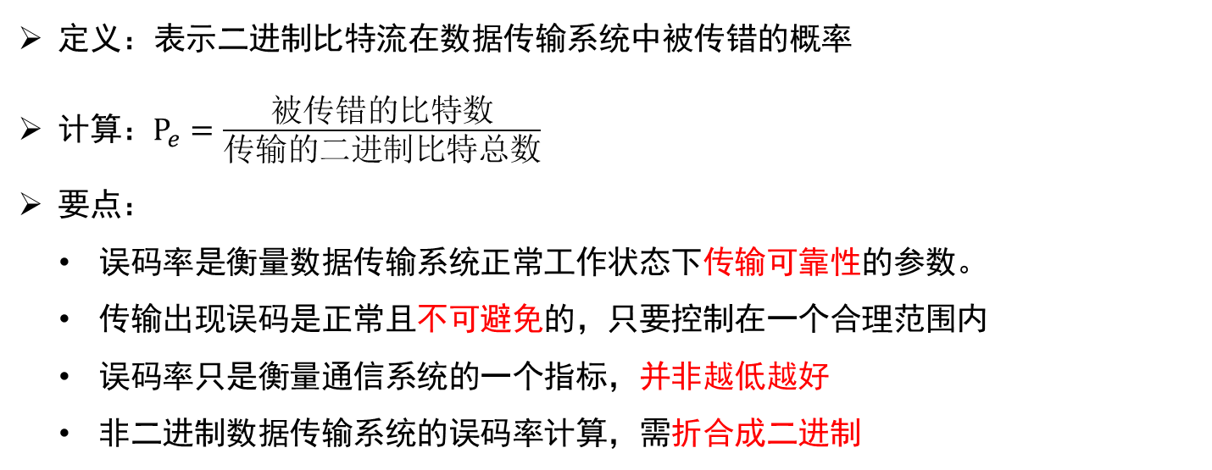
5.1 差错产生与控制
5.2.2 差错的度量-误码率（Bit Error Rate，BER）

Slide 17
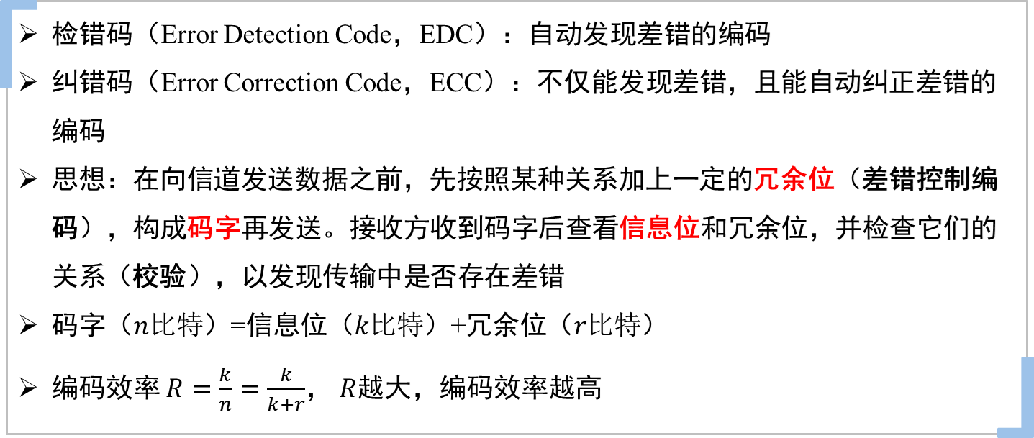
5.1 差错产生与控制
5.1.3 差错的检测与纠正-检错码和纠错码
Notes:
冗余位——检错码：只能检错，说明它并不知道差错的位数在哪里
码字=信息位+冗余位

Slide 18
5.1 差错产生与控制
5.1.3 差错的检测与纠正-检错码和纠错码
校验和：常用于传输层，检错码
奇偶校验：较简单，检错码
循环冗余校验：较复杂，检错码
海明码：纠错码
差错检测和纠正技术不能保证接收方检测到所有的比特差错，即可能出现未检测到的比特差错，而接收方并未发现。
选择一个合适的差错检测方案使未检测到的情况发生的概率很小
Notes:
奇偶校验： 奇校验和偶校验，都只需要1个比特位
e.g.假设信息位 为 1010110
奇校验： 填0表示1的个数为奇数 偶校验： 填0表示1的个数为偶数
明显，奇偶校验只根据奇/偶校验比较容易出错
怎么确认用的是哪个校验机制？ 发送方和接收方提前确定
循环冗余校验：

Slide 19
5.1 差错产生与控制
5.1.3 差错的检测与纠正-检错码和纠错码
数据报
数据报
Y
D’中的位
都正确?
信道编码
N
信道解码
怎么设计EDC?
怎么设计检错规则?
检测到错误
数据位
有差错链路
D
EDC
D’
EDC’

Slide 20
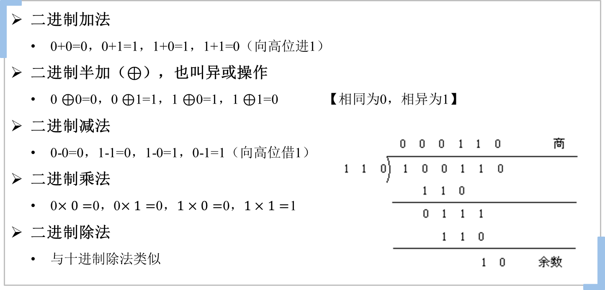
5.1 差错产生与控制
5.1.3 差错的检测与纠正-检错码和纠错码

Slide 21
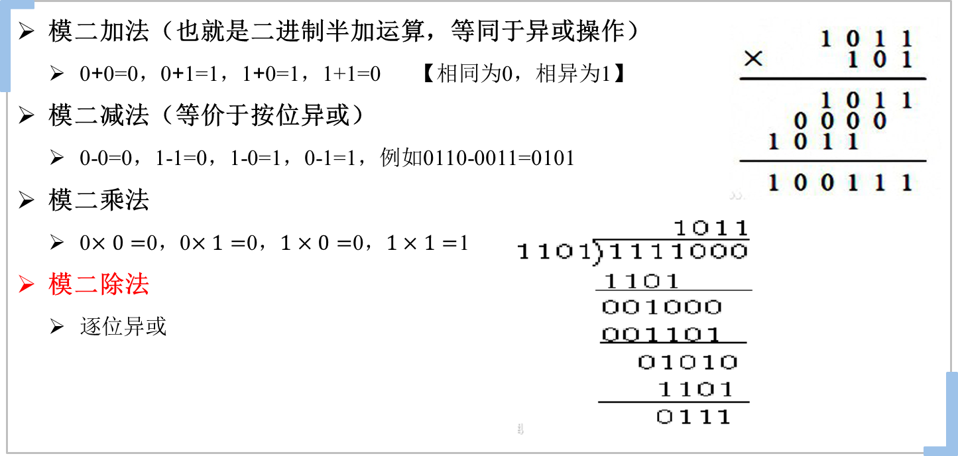
5.1 差错产生与控制
5.1.3 差错的检测与纠正-检错码和纠错码
Notes:
模二除法：够四位就能异或，

Slide 22
5.1 差错产生与控制
5.1.3 差错的检测与纠正-检错码和纠错码
校验和：常用于传输层，TCP/UCP报文的差错检测。
校验位的计算：将要发送的数据看成是一个16位整数的序列，将这些16 位整数加起来，得到的和作为检验位。
发送端
将数据的每两个字节当作一个16位的整数，可分成若干整数
将所有16 位的整数求和
对得到的和逐位取反，作为检查和，放在报文段首部，一起发送
接收端
对接收到的信息 (包括检查和)按与发送方相同的方法反码求和
等于“0”：收到的数据无差错
不等于“0”：收到的数据出现差错

Slide 23
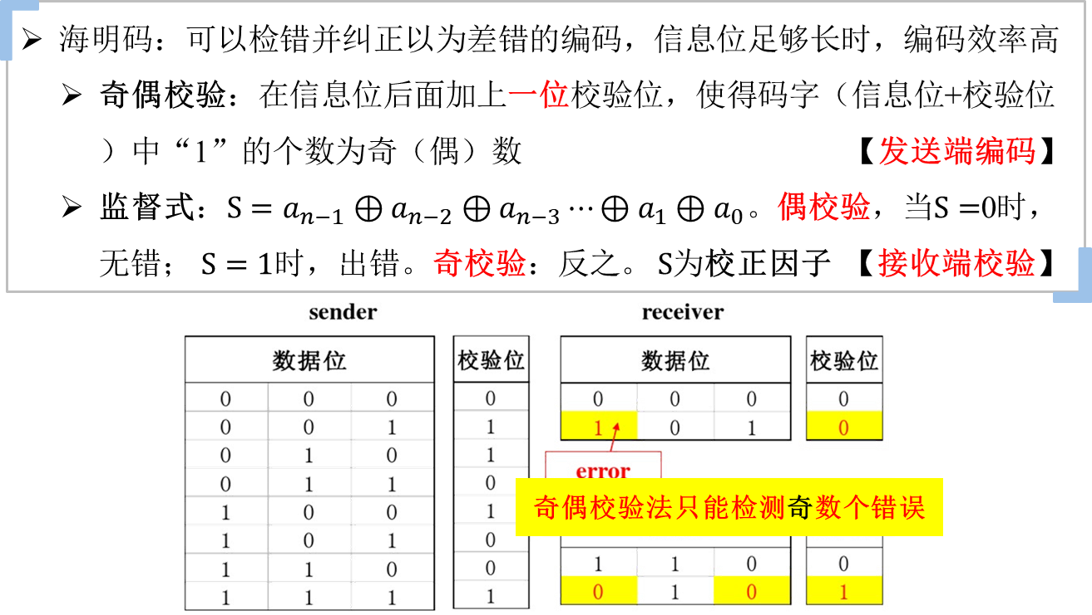
5.1 差错产生与控制
5.1.3 差错的检测与纠正-奇偶校验和海明码

Slide 24
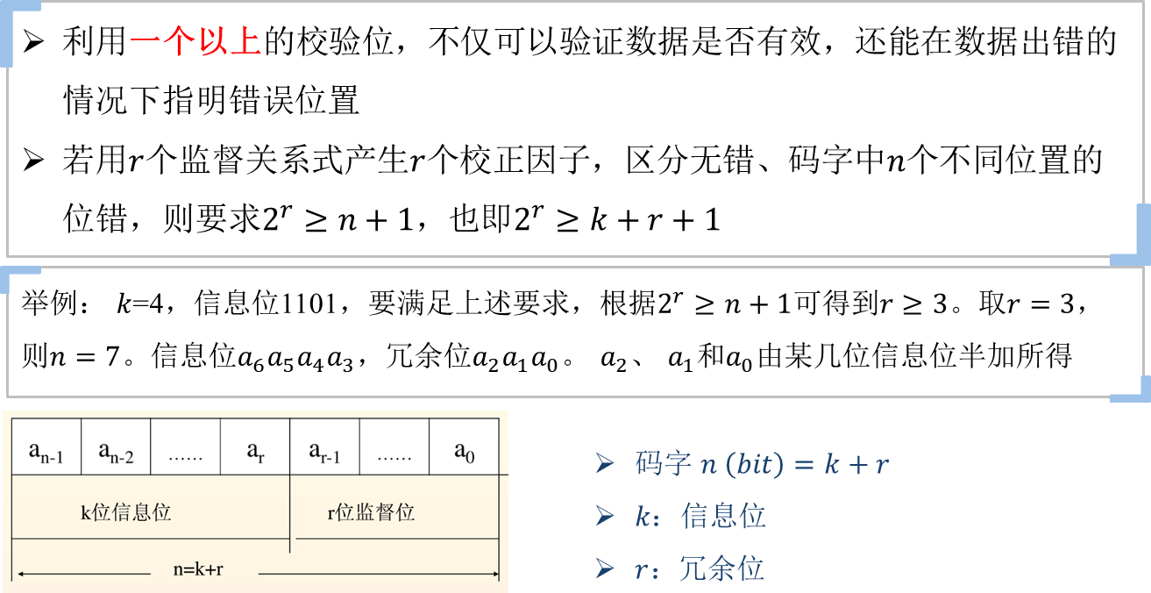
5.1 差错产生与控制
5.1.3 差错的检测与纠正-奇偶校验和海明码

Slide 25
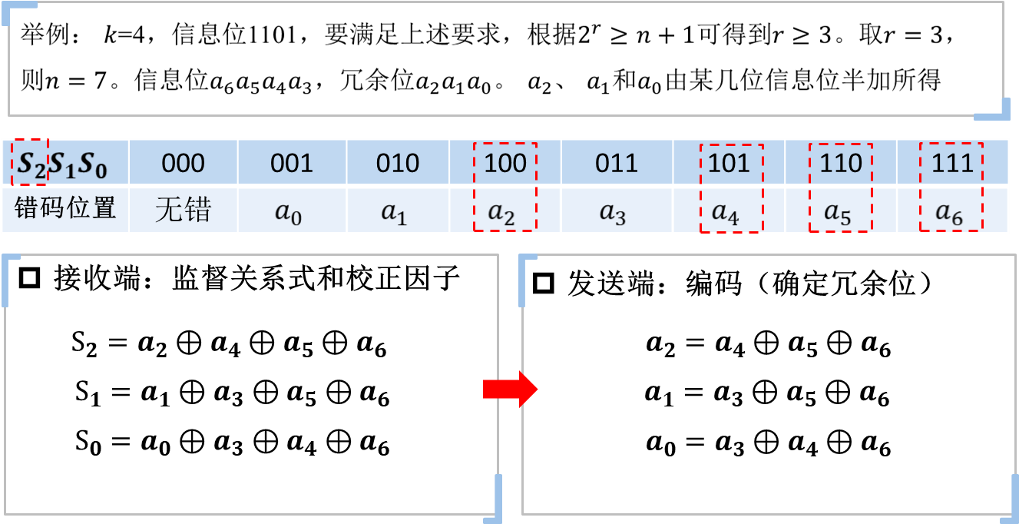
5.1 差错产生与控制
5.1.3 差错的检测与纠正-奇偶校验和海明码

Slide 26
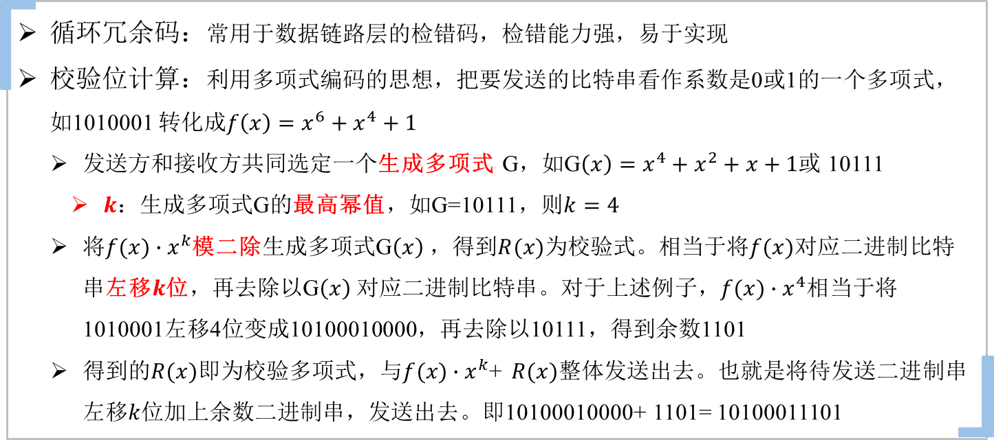
5.1 差错产生与控制
5.1.3 差错的检测与纠正-循环冗余校验码（必考）
Notes:
参数： 1. 发送的比特串 1010001
2. 发送方和接收方共同选定一个生成多项式 10111
发送方流程：
1. 确定生成多项式的最高幂次 k =4 ——余数的位数并对应最后的结果
2. 先补k个0 1010001 0000
3. 比特串 / 多项式 模二除法得到 余数
10100010000 / 10111 = 1101
4.填到k个0的地方 —— 1010001 1101
接收方流程：
收到的二进制串 / 生成多项式 10100011101 / 10111
得到0说明没问题，得到非零说明校验错误
注意：余数小于四位可能是忽略了前面的0 ，但不能往后面补0
本质： 多项式的除法，只要求掌握会计算——对比特序列进行运算

Slide 27
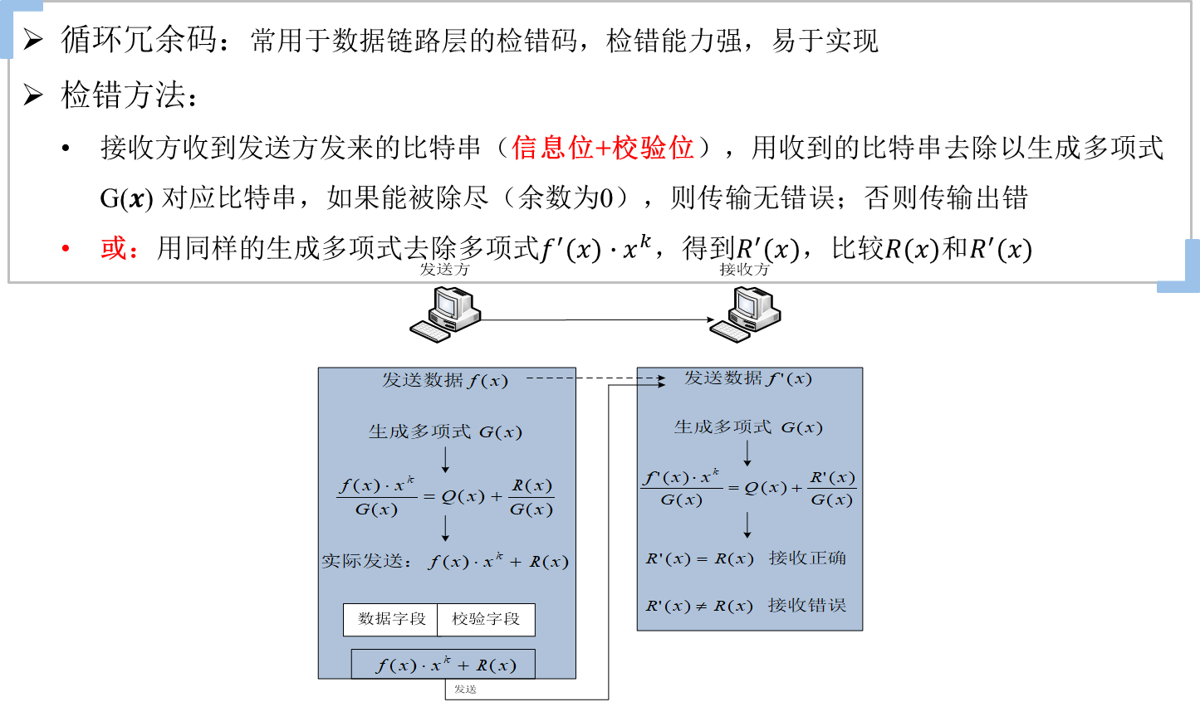
5.1 差错产生与控制
5.1.3 差错的检测与纠正-循环冗余校验码

Slide 28
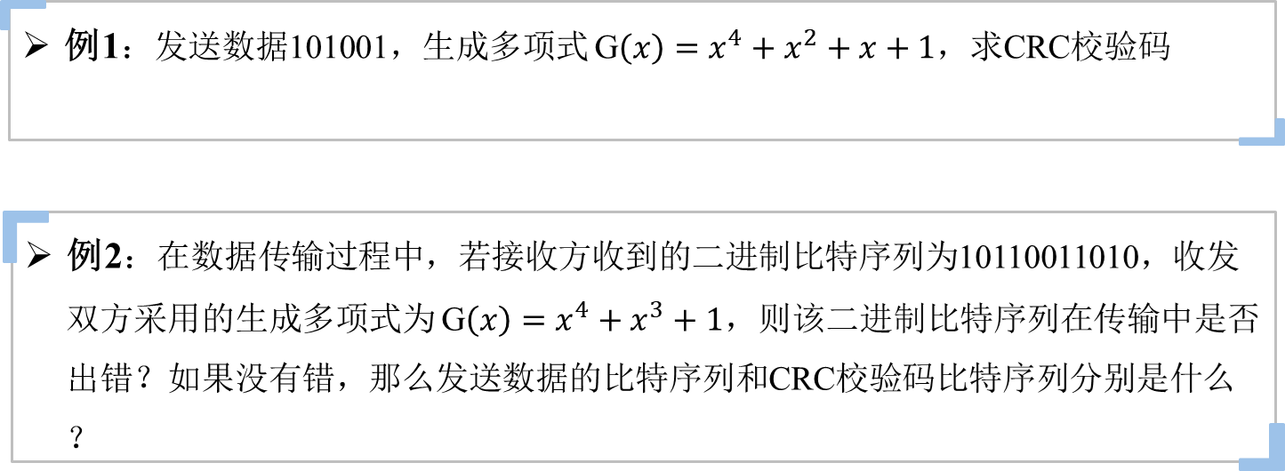
5.1 差错产生与控制
5.1.3 差错的检测与纠正-循环冗余校验码
Notes:
K=5 101001 / 10111
K=5 10110011010 / 11001

Slide 29
5.1 差错产生与控制
5.1.3 差错的检测与纠正-检错码和纠错码
小结
在物理通信线路上传输数据信号一定存在差错，数据链路层差错控制最重要
检错码：自动发现差错的编码
校验和
奇偶校验
CRC码
纠错码：不仅能发现差错，且能自动纠正差错的编码
海明码
Notes:
海明码不要求掌握

